Slide 1
DEPARTAMENTO DE CIENCIAS ECONÓMICAS, ADMINISTRATIVAS Y DEL COMERCIO
CARRERA DE INGENIERÍA COMERCIAL
EMPRENDIMIENTO E INNOVACIÓN EN LAS EMPRESAS FAMILIARES DEL DISTRITO METROPOLITANO DE QUITO
AUTORA: CHICAIZA CHICAIZA, JESSICA ALEXANDRA
DIRECTOR: ING. MAYA CARRILLO, AZUCENA MARIBEL, MBA
SANGOLQUÍ, 2020

Slide 2
ÍNDICE TABLA DE CONTENIDO
CAPITULO I
1.1 INTRODUCCIÓN
1.2 PLANTEAMIENTO DEL PROBLEMA
1.3 OBJETIVOS
CAPITULO II
2.1 MARCO TEÓRICO
2.2 HIPOTESIS
CAPITULO III
3.1 METODOLOGÍA
CAPITULO IV
4.1 ANÁLISIS DE DATOS
4.2 PROPUESTA DE MEJORA
CAPITULO V
5.1 CONCLUSIONES
4.2 RECOMENDACIONES

Slide 3
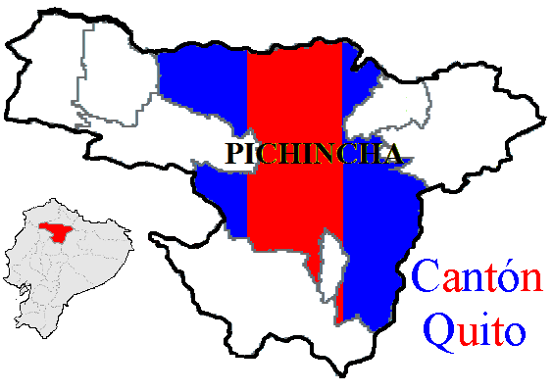
INTRODUCCIÓN:
Jessica Chicaiza
Más del 50% de la participación accionaria.
Cerca del 90%
no logra sobrepasar los tres años de vida.
(Flores, 2018 )
27823 empresas activas en Quito
Finanzas empresariales
Las políticas de gobierno
La transferencia de I + D
Aspectos ‘insuficientes’ en el Ecuador
(Global Entrepreneurship Monitor, 2019)
El 87,51% son empresas familiares
(Camino & Bermúdez, 2018)
*La falta de capacidad para emprender
(Lasio y otros, 2018)

Slide 4
PROBLEMA
Jessica Chicaiza
Poco competitivas
Riesgo
Adaptarse necesidades cambiantes del mercado
Efectos
Alta mortalidad de empresas familiares en Quito por falta de innovación.
Problema
Capacidad de emprendimiento
I + D
Poco interés
Causas

Slide 5
OBJETIVOS
Jessica Chicaiza
Objetivo General
Determinar el emprendimiento corporativo y la relación con el potencial de innovación en las empresas familiares en el Distrito Metropolitano de Quito.
Objetivos Específicos
Establecer la relación entre el emprendimiento corporativo y el potencial de innovación en empresas familiares en el Distrito Metropolitano de Quito.
Identificar las bases teóricas del emprendimiento corporativo y la innovación aplicables en la gestión de empresas familiares.
Analizar el emprendimiento corporativo en empresas familiares en el Distrito Metropolitano de Quito.
Medir el potencial de innovación de las empresas familiares en el Distrito Metropolitano de Quito.

Slide 6
MARCO TEÓRICO – Empresas familiares
Jessica Chicaiza
“los orígenes de las empresas familiares se remiten a la antigüedad donde la actividad que ejercía un artesano era trasmitida a sus herederos”
(Basco, 2006)
“es la existencia de un grupo familiar que influye en la propiedad, gobierno, dirección, sucesión, objetivos y estructura empresarial.”
…generalmente el grupo familiar busca mantener la organización de una generación a otra; se teme que si la empresa no existe los vínculos y la unión familiar se desmoronen…
(Cabrera, Déniz y Santana, 2005)
(Leach, 1993)

Slide 7
MARCO TEÓRICO – Emprendimiento corporativo
…un proceso dinamizador que genera capacidades para que las organizaciones logren ventajas competitivas y crecimiento económico
(Bedoya, Toro, & Arango, 2017)
Jessica Chicaiza
Dimensiones de emprendimiento
Emprendimiento corporativo
Innovación
Proactividad
Asunción de riesgos
Autonomía
Agresividad competitiva
(Arzubiaga, Unai, Iturralde, Jainaga y Maseda, 2012)

Slide 8
MARCO TEÓRICO – Potencial de Innovación
Jessica Chicaiza
Dimensiones de potencial de innovación
Potencial de innovación
Estímulos para innovar
Capacidad de innovación
Desempeño en innovación
Capacidad intrínseca de una organización para generar novedades que puedan ser explotadas de forma eficaz y eficiente en la resolución de problemas o satisfacción de necesidades del mercado
(Sánchez, 2008)
(Prajogo y Ahmed, 2006)

Slide 9
HIPÓTESIS
Jessica Chicaiza
El emprendimiento corporativo influye en el potencial de innovación.
Dim. Innovación
Estímulos de innovación
Proactividad
Asunción de riesgos
Emprendimiento
Corporativo
H1
Potencial de Innovación
Capacidad de innovación
Agresividad competitiva
Autonomía
Desempeño de innovación

Slide 10
METODOLOGÍA
Jessica Chicaiza
Enfoque
Descriptiva y Correlacional
24348 empresas familiares en Quito (87,51% del total).
Cuestionario de autores, se aplicó piloto y modificó la redacción para mejor comprensión.
Muestra
Se aplica a 149 empresas
Técnica
Encuesta mediante un cuestionario con escala Likert
Validación
Tipo investigación
Cuantitativo
Validación de datos mediante Alfa de Cronbach (sobre el 80%)
Población
27823 empresas activas en Quito.
M.A.P
(Abascal y Grande, 2015)
N= 24348 empresas
e= error de muestreo del 8%
p= probabilidad de ocurrencia o aceptación del 50,00%
q= probabilidad de no ocurrencia del 50,00%.
z= valor z de 1,96 para una confianza del 95%.
$$n=\frac{{1,96}^{2}×24348×0,50×0,50}{{0,08}^{2}×(24348−1)+{1,96}^{2}×0,50×0,50}$$
$$n=\frac{3,84×24348×0,25}{0,0064×(24347)+3,84×0,25}$$
$$n=\frac{23382,96}{155,82+0,96}=\frac{23382,96}{156,78}=149,14$$

Slide 11
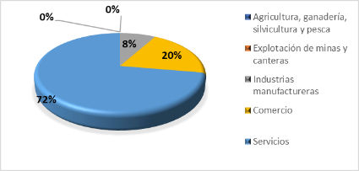
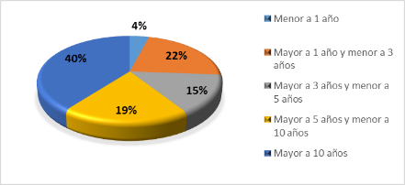
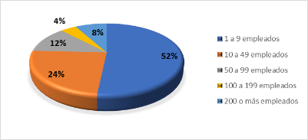
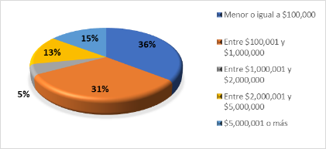
ANÁLISIS UNIVARIADO – Datos generales
Jessica Chicaiza
Actividad económica
Antigüedad
Número de empleados
Rengo de ventas anuales

Slide 12
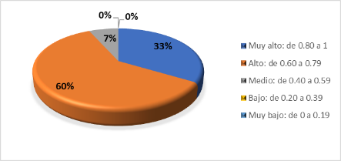
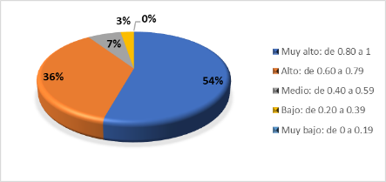
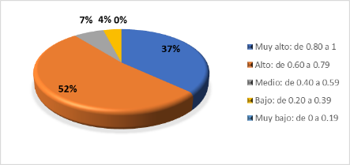
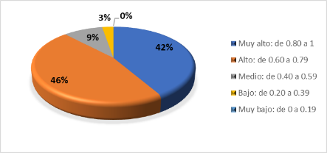
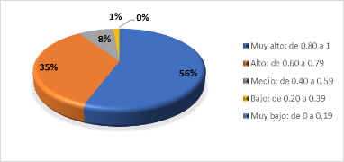
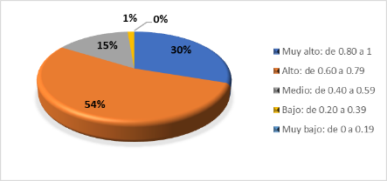
ANÁLISIS UNIVARIADO – Emprendimiento corporativo
Jessica Chicaiza
EMPRENDIMIENTO CORPORATIVO
Innovación
Proactividad
Asunción de Riesgos
Agresividad Competitiva
Autonomía

Slide 13
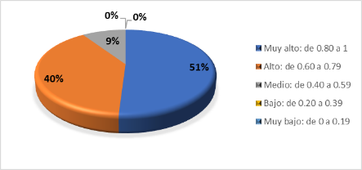
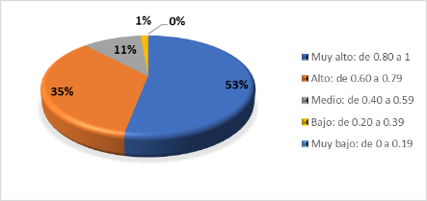
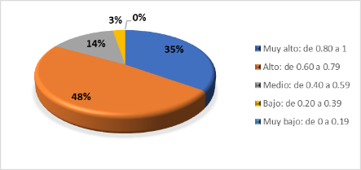
ANÁLISIS UNIVARIADO – Potencial de innovación
Jessica Chicaiza
POTENCIAL DE INNOVACIÓN
Estímulos de innovación
Capacidad de innovación
Desempeño de innovación

Slide 14
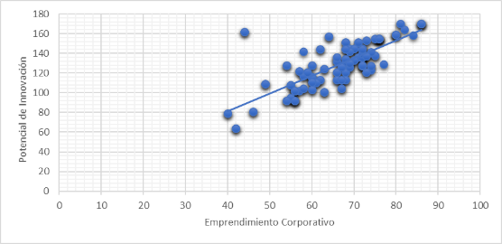
ANÁLISIS BIVARIADO
Jessica Chicaiza
EMPRENDIMIENTO CORPORATIVO * POTENCIAL DE INNOVACIÓN
Coeficiente de Pearson | POTENCIAL DE INNOVACIÓN | Intensidad de la relación
EMPRENDIMIENTO CORPORATIVO | 0.762 | Positiva alta
El emprendimiento corporativo tiene una influencia alta en el potencial de innovación.

Slide 15
ANÁLISIS BIVARIADO
Jessica Chicaiza
Dimensiones del EMPRENDIMIENTO CORPORATIVO * POTENCIAL DE INNOVACIÓN
 |  | V.DEPENDIENTE
 | Coeficiente de Pearson | POTENCIAL DE INNOVACIÓN | Intensidad de la relación
V. INDEPENDIENTE | EMPRENDIMIENTO CORPORATIVO | 0.762 | Positiva alta
 | Innovación | 0.416 | Positiva moderada
 | Proactividad | 0.564 | Positiva moderada
 | Asunción de Riesgos | 0.587 | Positiva moderada
 | Agresividad competitiva | 0.483 | Positiva moderada
 | Autonomía | 0.600 | Positiva moderada

Slide 16
ANÁLISIS BIVARIADO
Jessica Chicaiza
EMPRENDIMIENTO CORPORATIVO * Dimensiones del POTENCIAL DE INNOVACIÓN
 |  | V.DEPENDIENTE
 | Coeficiente de Pearson | POTENCIAL DE INNOVACIÓN | Estímulos de innovación | Capacidad de innovación | Desempeño de innovación
V. INDEPENDIENTE | EMPRENDIMIENTO CORPORATIVO | 0.762 | 0.684 | 0.678 | 0.750
 | Intensidad de la relación | Positiva alta | Positiva moderada | Positiva moderada | Positiva alta

Slide 17
ANÁLISIS CONSOLIDADO
Jessica Chicaiza
Emprendimiento corporativo
Potencial de innovación
1 Fortaleza: Cambios numerosos y radicales
3 Fortalezas: estímulos de innovación (comunicación, actualización conocimientos y difusión)
Perfil de empresa
Actividades de servicios (71%) y comercio (20%)
Más de 10 años de funcionamiento (40%)
Principalmente Mypes, más de la mitad registran menos de 10 empleados (52%), nivel de ventas anual un millón de USD para el 67%
11 Debilidades: principalmente en asunción de riesgos, autonomía y proactividad
21 Debilidades: principalmente en creatividad, desarrollo, tecnología y desempeño de innovación

Slide 18
ESTRATEGIAS PARA MEJORA DE INNOVACIÓN
Jessica Chicaiza
Introducir productos o servicios nuevos cada año.
Área de I + D
Anualmente
Plantear proyectos retadores para crecimiento de la empresa.
Área de I + D
Considerar oportunidades de emprendimiento e innovación para crecimiento de la empresa.
Empoderar a empleados clave para incrementar su compromiso con la empresa.
Área de Gestión del Talento Humano
Otorgando mayor libertad de decisión y autonomía al personal en sus funciones.
Mantenerse como una empresa innovadora y competitiva frente a la competencia
* Levantar información sobre productos que espera el cliente.
* Investigando a la competencia
Cada dos años
Mediante proyectos que pongan límites a la empresa para salir de su zona de confort.
Permanente
Incrementar el compromiso del personal con la empresa

Slide 19
Jessica Chicaiza
. Mantener un clima laboral adecuado para el buen desempeño de los empleados.
Área de Gestión del Talento humano
Permanente
Otorgar un presupuesto incremental para Investigación y Desarrollo de productos o servicios de la empresa
Área financiera / Área de Investigación y Desarrollo
Para incrementar la gestión y capacidad de desarrollo de productos, procesos y servicios.
Alinear la inversión tecnológica de largo plazo, a la visión empresarial.
Área financiera / Área de Investigación y Desarrollo
Para asegurar que la empresa se mantenga a la vanguardia tecnológica.
Lograr un alto desempeño del personal
Anualmente
Mediante el incremento del 5% de presupuesto anual.
Cada cinco años
Manteniendo la satisfacción laboral elevada
Mediante proyectos de inversión cada cinco años.

Slide 20
CONCLUSIONES
Jessica Chicaiza
Con referencia a la base teórica, la innovación se presenta como un factor que influye en el éxito empresarial manifestado en nuevas alternativas en productos, servicios o procesos y, aun cuando un emprendimiento corporativo implica que una organización busca implementar cambios, no siempre contiene innovación
De acuerdo a la información recabada, 60% de empresas familiares de Quito tienen un nivel alto de emprendimiento corporativo, mientras que 33% de entidades llegaron al nivel muy alto.
Respecto del potencial de innovación, 49% de empresas obtuvo un nivel alto y 42% muy alto.
El coeficiente de correlación de Pearson fue de +0.762 entre el emprendimiento corporativo y el potencial de innovación de las empresas familiares de Quito.
Se comprobó que el emprendimiento interno de las empresas familiares de Quito tiene una alta influencia sobre su desempeño de la innovación.

Slide 21
RECOMENDACIONES
Jessica Chicaiza
Profundizar en futuros estudios acerca de la manera en que se presentan el emprendimiento e innovación en empresas familiares, por las características únicas de este tipo de organizaciones.
Con referencia al emprendimiento corporativo, se recomienda a las empresas familiares de Quito la implementación de procesos de investigación y planificación que eleve las probabilidades de aprovechar oportunidades de emprendimiento en el mercado, lo que, como resultado, reducirá el riesgo de mortalidad empresarial.
Con relación al potencial de innovación, las empresas familiares deberían destinar parte de su presupuesto a la inversión en actividades de investigación y desarrollo, que, complementadas con procesos de emprendimiento, les permita fortalecer su capacidad tecnológica y de desarrollo de nuevos productos, procesos y servicios.
Si bien la correlación calculada entre emprendimiento corporativo y potencial de innovación es alta, con el fin de mejorar una mayor influencia, los responsables de las entidades familiares de Quito, deben fomentar la participación de los empleados clave en la mejora de procesos o diseños, para generar un compromiso que mejore su desempeño y fidelidad, convirtiéndolos en capital intelectual para la empresa.

Slide 22
¡GRACIAS POR SU ATENCIÓN!
Jessica Chicaiza

